Slide 1
La digitalisation de l’économie
Impacts sur les marchés du travail – Réponses syndicales
Lasaire - FES
Paris,
9 novembre 2017
cdegryse@etui.org

Slide 2
Plan
Révolution numérique De quoi parle-t-on ?
Les « robots » et la « foule » Proposition de cadre d’analyse des impacts de la digitalisation de l’économie sur les marchés du travail
Un avenir sans emploi Et un travail sans avenir ?
Quelles réponses syndicales ?

Slide 3
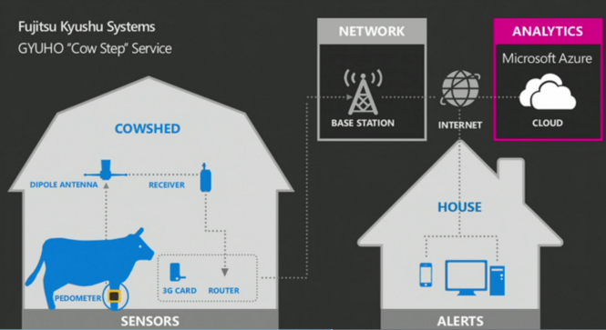
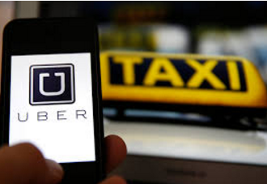
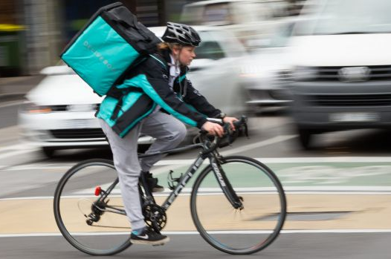
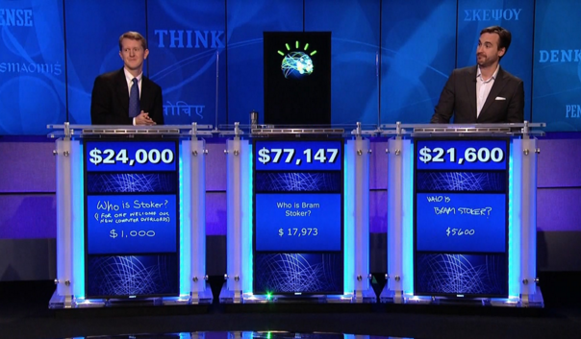
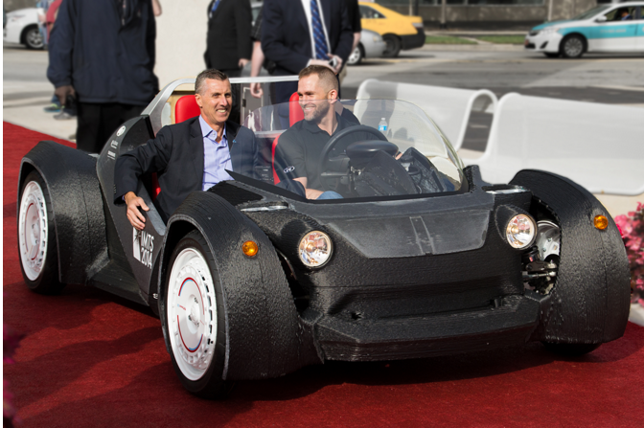
1. Révolution numérique : de quoi parle-t-on ?
« 4e Révolution industrielle » : digitalisation de l’économie
Monde connecté, internet des objets, capteurs, senseurs
Réseaux, plateformes, économie « collaborative », « de partage »
Machines apprenantes (Watson), robotisation
« Smart »: usines intelligentes, villes intelligentes, transports intelligents...
Nouvelles capacités d’auto-production, micro-usines, 3D…

Slide 4
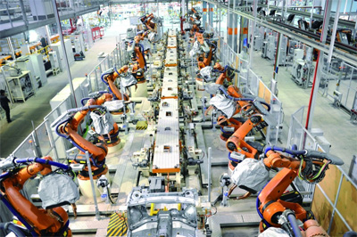
2. Impacts sur les marchés du travail : les robots et la foule
Deux grands impacts sur les marchés du travail :
automatisation et computérisation de tâches de plus en plus complexes (les « robots » matériels et virtuels)
un nouveau business model : l’économie de plateforme, et l’online outsourcing, la sous-traitance en ligne (crowd, la « foule »).

Slide 5
2.1 Les robots : automatisation de tâches complexes

Slide 6
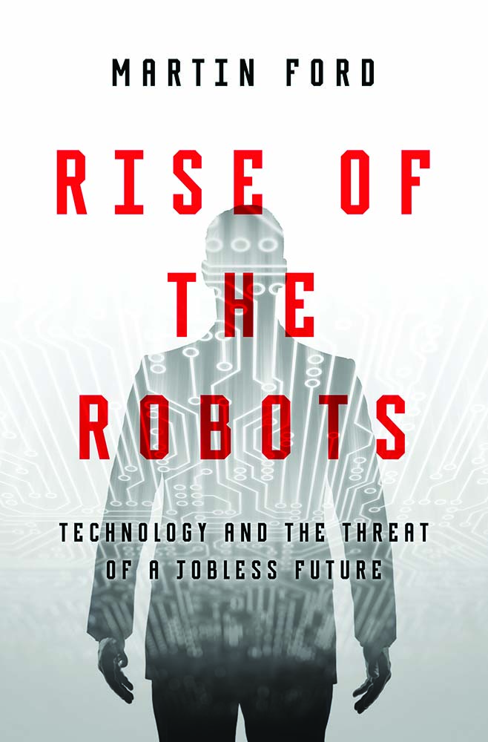
2.1 Les robots : automatisation de tâches complexes
Intelligence artificielle (learning machine + explosion des données numériques Big Data) = les « robots » deviennent capables de réaliser des tâches non routinières, cognitives ou manuelles, :
cognitives :
réaliser des diagnostics médicaux, prédire des volumes de ventes, écrire des articles, inspecter et surveiller des processus de production, analyser le comportement de consommateurs…
manuelles :
maintenance d’installations, logistique, conduite de voitures, de navires, d’avions, de trains, d’engins agricoles et industriels…
Substitution des emplois ou complémentarité ? Quels emplois « à risque » ?

Slide 7
2.1 Les robots : automatisation de tâches complexes
Quelques enjeux dans les bureaux et les usines :
Automatisation des tâches et destruction d’emplois (Frey, Osborne, OECD…)
Perte de contrôle et d’expertise des salariés (“Will the smart companies making workers dumber?”) (S. Head). Nouvel enjeu : “Apprendre à ne pas désapprendre” (B. Stiegler)
Formation pour qui, pour quoi : apprendre à obéir à un algorithme ou un robot ?
Management numérique : contrôle des travailleurs via puces RFID, GPS, IPcam, logiciels. Surveillance sans frontière. Risque de rupture de confiance entre travailleurs et management.
Salariés connectés = intensification du travail “anytime, anywhere”: risque accru de stress et de burn-out
Estompement de la notion de “temps de travail” (droit à la déconnexion ?)
Estompement de la frontière entre vie privée et vie professionnelle

Slide 8
2.2 La foule : un nouveau business model

Slide 9
2.2 La foule : l’économie de plateforme
Ce n’est pas la plateforme qui crée la valeur, mais le membre (sa voiture, son appartement, ses données personnelles, ses avis, son travail…). La plateforme sert d’intermédiaire et prélève sa part. Par exemple :
Nom | Classement | Apports | Slogan | Valeur de marché (est.)
AirBNB | Plus grande compagnie hôtelière du monde | Nbre de chambres : 0 | Earn money sharing your extra space with travelers | ± 25 billion $
Uber | Plus grande compagnie de taxi du monde | Nombre de véhicules : 0 | Turn your car into a money machine | ± 50 billion $
Facebook | Plus grand média du monde (1,8 milliard de membres) | Fourniture de contenu : 0 | It’s free and always will be | ± 300 billion $
Upwork | Plus grand « employeur » (> 10 millions de « travailleurs ») | Quelques dizaines de salariés | Build your freelance business
Tripadvisor | Plus grande agence de voyage du monde (350 millions d’avis de voyageurs) | Quelques centaines d’employés | World's Largest Travel Site | ± 9 billion $

Slide 10
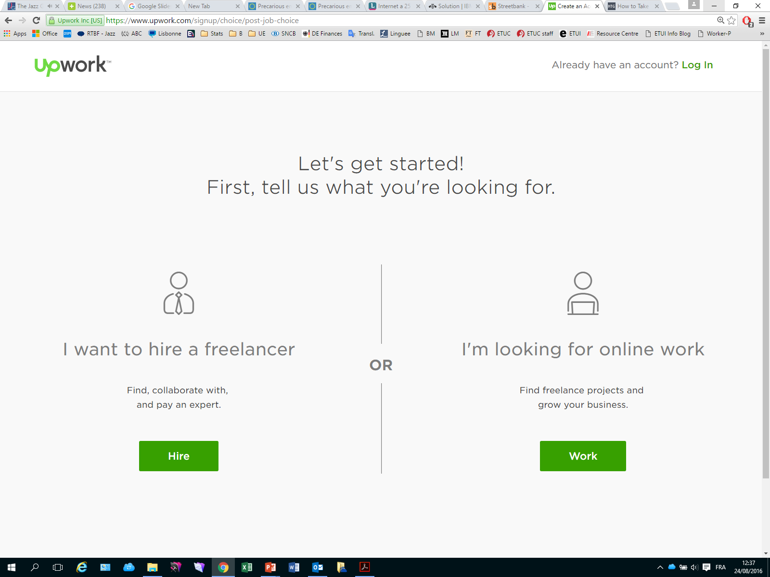
Risques sur les marchés du travail
L’ “online outsourcing”. Exemple-type : la plateforme Upwork

Slide 11
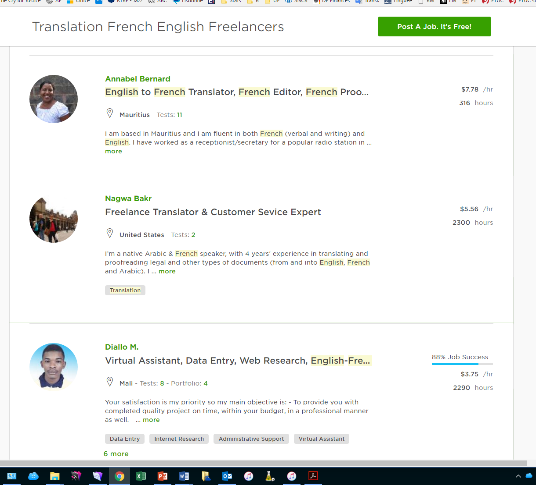
Risques sur les marchés du travail

Slide 12
2.2 La foule : l’économie de plateforme
Quelques caractéristiques du crowdworking :
pas de contrat de travail (accord en un clic aux Conditions générales)
concurrence salariale directe avec les travailleurs du monde entier
absence de relations collectives : pas d’organisation des travailleurs (foule dispersée), ni de relations directes avec l’employeur
sans système clair de règlement des litiges éventuels (p. ex. en cas de non paiement de tâches). Pas de licenciement, mais “déconnexion”.
opacité des systèmes de notation pour la “réputation” (qui favorise l’accès aux tâches).
+ Risque de dé-professionnalisation de certains métiers (taxi, hôtelier, traducteur, voyagiste, jardinier, restaurateur, etc.)

Slide 13
3. Avenir sans emploi, ou travail sans avenir ?
Destruction d’emplois (➔ pas de consensus sur l’ampleur, mais tendance générale) :
47 % des emplois d’ici 10 à 20 ans aux États-Unis (Frey, Osborne)
54 % des emplois en Europe (fourchette de 40 % à 60 %) (Bruegel)
12 % en Allemagne (ZEW, Centre de recherche économique européen)
7 millions d’emplois perdus d’ici 2020 (Forum de Davos)
9 % selon l’OCDE…
Transformation des emplois existants : multiplication des différentes formes d’emploi, fragmentation du marché du travail : travailleurs mobiles, travailleurs occasionnels, free-lance, indépendants, télétravailleurs, travailleurs nomades, etc. (Eurofound, 2015). Quels contrats de travail; quelles lois ? Insécurité juridique.
Déplacement des emplois (disparition des frontières), concurrence des travailleurs de pays à haut niveau de protection sociale et de pays en développement sur des plateformes numériques (Upwork, AMT, etc.).
➔ 1+2+3 = risque de polarisation : creusement de la classe moyenne, entre quelques gagnants, et une masse de travailleurs peu ou pas qualifiés, à bas salaires. Risques de stagnation salariale, d’inégalités croissantes (Roubini, Head, Irani…), d’érosion fiscale et de sous-financement des budgets de protection sociale.

Slide 14
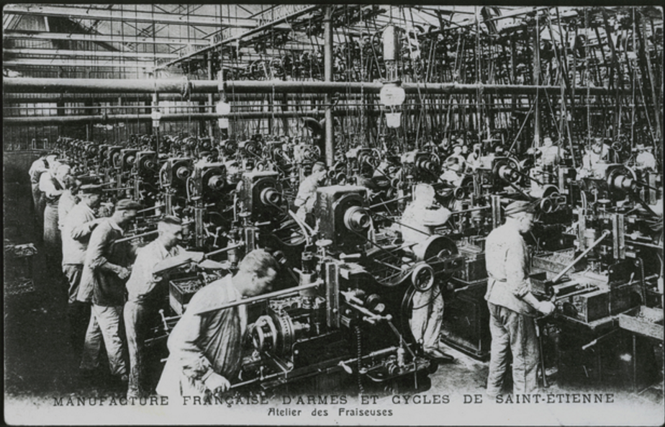
3. Avenir sans emploi, ou travail sans avenir ?
De la Révolution industrielle du 19e siècle…
…à la révolution numérique : une tempête parfaite pour l’emploi ?

Slide 15
4. Quelles réponses syndicales ?
Enjeux syndicaux “traditionnels” :
dialogue social, négociations collectives
information-consultation des travailleurs, participation (robotisation “inclusive”, etc.)
anticipation des changements, formation
création d’emplois (?)
Enjeux syndicaux “disruptifs”
organiser les crowdworkers
définir de nouveaux droits sociaux
identifier les responsables de la relation de travail
assurer le financement des systèmes de sécurité sociale…

Slide 16
4. Quelles réponses syndicales ?
Anticipation des changements dans le dialogue social européen :

Slide 17
Dans le dialogue social européen
Secteur | Date | Titre | Thèmes
Transport (ETF, IRU) | 19/11/2014 | Les taxis - Pour une concurrence équitable qui soutienne l'innovation et garantisse la qualité du service au client, les bonnes conditions de travail et la compétitivité de la chaîne des transports publics partout, à toute heure | Concurrence (Uber, etc.)
HORECA (EFFAT, HOTREC) | 4/12/2015 | Pour un level playing field et une concurrence loyale dans l’hôtellerie-restauration et le tourisme - Déclaration commune EFFAT-HOTREC sur l'économie de partage | Concurrence (AirBNB, etc.)
Services publics (EPSU, CEMR) | 11/12/2015 | Déclaration conjointe du CCRE et de la FSESP sur les possibilités et les risques de la numérisation dans les administrations locales et régionales | Info-consult., formation, qualité emplois, data protection
Interpro (CES, BusinessEurope, CEEP, UEAPME) | 16/3/2016 | Statement of the European social partners on Digitalisation | Skills
Assurances (UNI-Europa, Insurance Europe, Amice, Bipar) | 12/10/2016 | Joint declaration on the social effects of digitalisation by the European social partners in the insurance sector | Skills, organisa-tion du travail, restructurations, management,
Chimie (IndustriAll, ECEG) | 22/11/2016 | Position conjointe des partenaires sociaux sectoriels européens des industries chimique, pharmaceutique, du caoutchouc et des matières plastiques sur les aspects sociaux de la numérisation et les aspects liés à l’emploi | Skills
Métal (CEEMET-IndustriAll) | 8/12/2016 | Joint position on The impact of digitalization on the world of work in the metal, engineering and technology based industries | Skills, conditions d’emploi et de travail, Santé-sécurité

Slide 18
4. Quelles réponses syndicales ?
Organiser les travailleurs de l’économie de plateformes :

Slide 19
4. Quelles réponses syndicales ?
Initiatives de ranking :
Turkopticon (USA), FairCrowdworkWatch (Allemagne)
Initiatives d’auto-organisation :
Turknation, Online Filipino freelancers, etc.
Initiatives de négociations collectives :
conseil d’entreprise chez Foodora,
Initiatives judiciaires :
Uber à Londres
Autres :
soutien aux coopératives locales, secrétariat social (SMart),

Slide 20
4. Quelles réponses syndicales ?
Résolution CES adoptée au Comité exécutif 25-26 octobre 2017 :
Besoin de mieux connaître cette réalité : plateformes d’outsourcing, quantités de tâches fournies, nombre de travailleurs, quels travailleurs, quelles rémunérations, quels impôts et taxes, quelles évolutions récentes sur le marché du travail, etc.
Besoin de réguler les plateformes en lignes au niveau européen: Fairwork certification (// Fairtrade), régulations publiques, négociations collectives, droits des travailleurs (// directive 2008 sur conditions de travail des intérimaires), etc.
Besoin de financement pour soutenir les travailleurs et atténuer les effets négatifs de la numérisation (Fonds d’ajustement à la globalisation / digitalisation), meilleur système de taxation des plateformes numériques et GAFA
Besoin d’actions syndicales: la CES organisera des échanges d’informations et d’expériences entre les approches connues (voir slide précédent) afin d’apprendre collectivement les avantages et difficultés de chacune d’elles + la CES s’attachera à créer un nouveau cadre de dialogue (social) avec les plateformes numériques (Conférence Sharers&Workers, IRES, ASTREES), ETUI)

Slide 21
Autres pistes pour l’avenir
Autres pistes pour un « smart » agenda social ?
➔ « Relaxer, re-former et redistribuer » (Andrew Haldane, chief economist, Bank of England).
Relaxer : automatisation => gains de productivité => réduction du temps de travail ? “Le chemin que Keynes avait évoqué il y a un siècle : un monde avec des semaines de travail progressivement plus courtes, où les mini-congés deviennent des maxi-congés”
Re-former: les travailleurs seront largement dépassés par la machine dans des compétences telles que la lecture, l'arithmétique, et bientôt l'écriture. Mais il y a d'autres compétences où l'avantage comparatif de l'homme est plus grand : créativité technique, organisationnelle, sociale, établissement de relations, techniques de négociation, etc.
Redistribuer : « des modèles alternatifs de gouvernance d'entreprise [pourraient] offrir un équilibre différent de pouvoir entre capital et travail » => répartition plus équitable des rentes robotiques et une plus grande valeur pour les entreprises et pour la société dans son ensemble.

Slide 22
Merci de votre attention
Téléchargeable sur ETUI.org :
“Les impacts sociaux de la digitalisation de l’économie”
Downloadable on ETUI.org:
“Digitalisation of the economy and its impact on labour markets”

